Slide 1

Тема. Адаптация и стажировка персонала

Slide 2

1. Понятие адаптации, ее основные направления.
Адаптация — процесс изменения знакомства сотрудника с деятельностью и организацией и изменение собственного поведения в соответствии с требованиями среды.
Адаптация — это «процесс приспособления работника к условиям внешней и внутренней среды».

Slide 3
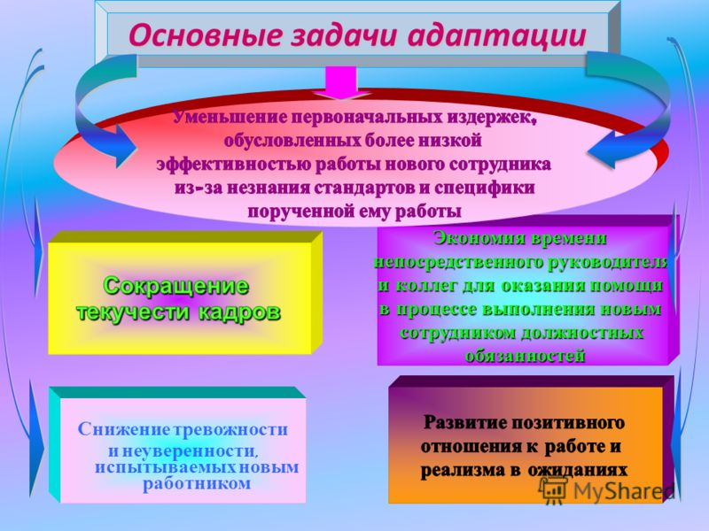

Slide 4
Какие ошибки делает руководство во время адаптации нового сотрудника
Не провели экскурсию по офису
не познакомили с коллегами
не подготовили рабочее место
не ознакомили с мотивационной схемой
не ознакомили с неформальными традициями в коллективе

Slide 5
Для проведения эффективной адаптации персонала в организации необходимо использовать специально разработанную программу.
Она состоит из:
общего раздела
специализированного раздела

Slide 6
Общая часть касается в целом всей компании и затрагивает следующие направления:
1. Общие сведения о предприятии: приоритеты развития, цели, проблемы организации; традиции, нормы; продукция и ее потребители; виды деятельности; организация, структура, взаимосвязи между отделами; информация о высшем руководстве; внутренние отношения.
2. Информация об оплате труда и дополнительных льготах: страхование; пособия по временной нетрудоспособности; выходные пособия; пособия по болезни работника и членов семьи, пособия по материнству; размер пенсии; возможности обучения на работе.
3. Охрана труда и техника безопасности: меры предосторожности; правила противопожарной безопасности и контроля; правила поведения при несчастных случаях; места оказания первой медицинской помощи.
4. Организация быта: питание; отдых; другое.

Slide 7
Специализированная часть затрагивает следующие направления:
1. Функции отдела: цели и приоритеты; организация и структура; взаимоотношения с другими подразделениями.
2. Права, обязанности и ответственность: детальное описание текущей работы и ожидаемых результатов; разъяснение, почему эта конкретная работа важна, как она соотносится с другими работами в отделе и в организации в целом; длительность рабочего дня и его распорядок; требования к качеству выполняемой работы.
3. Правила, предписания: правила, характерные только для данного вида работы или данного подразделения; правила техники безопасности; отношения с работниками других отделом; питание, курение на рабочем месте; телефонные переговоры личного характера в рабочее время.
4. Знакомство с отделом.

Slide 8
2. Этапы адаптации персонала
Подготовительный.
На данном этапе происходит представление новичка сотрудникам компании, организация его рабочего места, назначение куратора, документальное оформление. Также сюда может входить знакомство с историей компании, ее структурой, миссией, целями и задачами, продукцией, нормами, порядками, правилами корпоративной культуры.
Обучение.
Данный этап включает в себя теоретическую подготовку к основной работе, знакомство непосредственно со своими функциональными обязанностями и требованиями.
Практические задания.
Новичку предлагают включиться в реальный рабочий процесс сначала в качестве наблюдателя, затем самостоятельно.
Принятие решения о прохождении испытательного срока.
На данном этапе подводятся итоги работы нового сотрудника, анализируются его сильные и слабые стороны, успехи и неудачи и принимается решение касательно его дальнейшей судьбы – прошел он успешно испытательный срок и остается работать либо провалил его и уходит из компании.

Slide 9
Этапы адаптации сотрудника в коллективе
Этап | Какой период времени потребуется | Задачи, которые необходимо решить
Предварительный | До начала работы 1-2 дня | Морально подготовить человека к выходу
Вводный | Как правило в первый день работы | Знакомство с документами, общее представление о компании
Ознакомительный | Первая неделя | Введение в курс дела, особенности участка работы
Введение в должность | Месяц | Должностные обязанности
Адаптация в действии | Первый месяц | Построение взаимодействия в коллективе
Функционирование | До конца испытательного срока | Налаживание связи с коллективом
Заключительный | 14 дней до окончания испытательного срока | Принятие решения о дальнейшей работе сотрудника, оценка его профессиональной пригодности и способности адаптироваться

Slide 10
Как помочь новому сотруднику адаптироваться в коллективе, разобраться в особенностях работы и стать частью команды
Правило первое - начните с себя
Правило второе - представьте нового сотрудника коллективу
Правило третье - вовлекайте нового сотрудника в неформальную жизнь коллектива
Правило четвертое - оградите человека от токсичных сотрудников

Slide 11
Профессиональная адаптация
Правило первое - оцените компетентность сотрудника
Правило второе - всегда отвечайте на вопросы нового сотрудника касательно его профессиональных обязанностей
Правило третье - первое время будьте снисходительны
Правило пятое - интересуйтесь, как у сотрудника идут дела на новом месте
Правило шестое - интересуйтесь мнением работника
Правило четвертое - обучайте всех новых сотрудников
Правило седьмое - сразу давайте новичку право голоса

Slide 12

3. Виды адаптации:
По отношениям субъект-объект:
активная — когда человек стремится воздействовать на среду с тем, чтобы изменить ее (в том числе и те нормы, ценности, формы взаимодействия и деятельности, которые он должен освоить);
пассивная — когда он не стремится к такому воздействию и изменению.
По воздействию на работника:
прогрессивная — благоприятно воздействующая на работника;
регрессивная — пассивная адаптации к среде с отрицательным содержанием (например, с низкой трудовой дисциплиной).
По уровню:
первичная — когда человек впервые включается в постоянную трудовую деятельность на конкретном предприятии;
вторичная — при последующей смене работы.
По направлениям:
производственная;
непроизводственная.

Slide 13
Адаптация персонала
Профессиональная адаптация
Психофизиологическая адаптация
Социально-психологическая адаптация
Социальная адаптация
Организационная адаптация
Экономическая адаптация

Slide 14
Методы адаптации
Метод неформализованного сопровождения
Метод проведения мероприятий
Метод «корпоративный PR»
Командный тренинг
Методы организационной адаптации
Инструктаж в подразделениях
Интернет-сайт

Slide 15





Примеры адаптации в разных компаниях

Slide 16
Принципы адаптации персонала организации
Принцип непрерывности
Принцип прогрессивности
Принцип перспективности
Принцип оперативности
Принцип экономичности
Принцип гибкости

Slide 17
Сложности процесса адаптации
Основным врагом нового сотрудника в компании (особенно, без трудового опыта) являются сомнения и страхи, которые иногда не позволяют показать себя с лучшей стороны и становятся причиной скорого ухода с работы.
Среди «фобий» новых работников во время адаптации:
Потерять полученное место в компании.
Не справиться с обязанностями, нарушить сроки выполнения проектов.
Не найти общего языка с коллегами, проблемы коммуникации.
Обнаружить профессиональные недостатки или пробел в знаниях, необходимых для работы.
Оказаться некомпетентным в глазах руководства и коллег.
Не сработаться с новым руководителем.

Slide 18

4. Из чего состоит программа по адаптации
Адаптационная программа для сотрудников представляет собой план введения работника в должность. Этот документ нужен для применения единообразного подхода к процедуре адаптации в подразделениях организации. Документ является обширным списком действий для адаптирующегося работника и для его куратора, который будет помогать приспособиться к новым трудовым условиям. Для работника наиболее сложным периодом становятся первые два-три месяца, совпадающие, как правило, с его испытательным сроком. Часто длительность программы равна по продолжительности этому периоду.
Для оптимально сформированной программы характерны следующие признаки:
четкое планирование;
ясное содержание;
строгое распределение ролей и задач.
Документ может состоять из двух частей: общей и индивидуальной.
Примерная структура следующая:
1. Общая часть, которая помогает формированию общего представления о предприятии, его особенностях, иерархии, установленных взаимоотношениях между подразделениями, распределении функционала, трудовых условиях и т. п.
2. Индивидуальная часть, которая формируется непосредственным руководителем, курирующим введение в должность работника. Она согласовывается с руководителем по направлению деятельности и начальником отдела кадров. Эта составляющая помогает работнику получить подробные сведения о деятельности организации, а также о прямых функциональных обязанностях сотрудника.

Slide 19
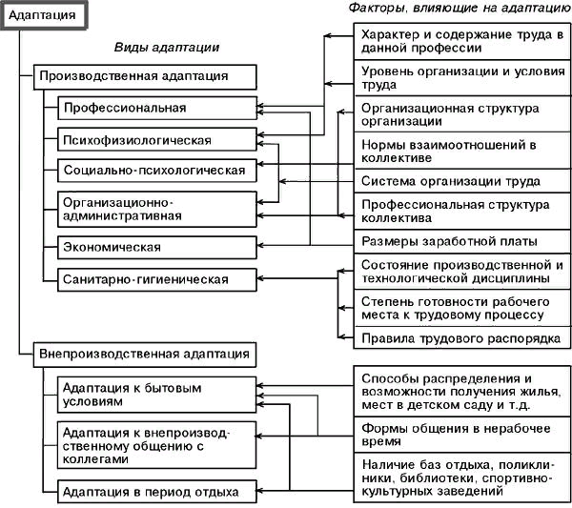
Составляем программу по адаптации персонала

Slide 20
5. Итоги периода адаптации
За 10 рабочих дней до окончания испытательного срока в отдел персонала подаются следующие документы:
отчеты нового сотрудника;
индивидуальный план с оценкой его выполнения и с предложениями куратора и/или непосредственного начальника о дальнейшей деятельности работника (завизированный руководителем направления).

Slide 21
ВАЖНО
Период адаптации совпадает с испытательным сроком. Часто эти два понятия идентифицируют. Однако второе - юридическое - является одним из элементов первого. В соответствии с Трудовым кодексом РФ можно уволить работника, если он не прошел испытательный срок. Вы исключите судебные последствия, если процесс адаптации правильно организован, результаты этапов фиксируются и протоколируются

Slide 22
6. Стажировки персонала на рабочем месте
Стажировка – рабочая деятельность, включающая получение дополнительного профессионального образования по определенной специальности, а также способ приложения своих теоретических знаний для доказательства компетентности руководству предприятия и будущего трудоустройства.

Slide 23
Сразу выделим основные функции для стажирующегося:
Получение новых профессиональных навыков;
Приложение теоретических знаний на благо организации;
Повышение квалификации;
Возможность оценить собственные способности и соотнести их с функциями и задачами;
Возможность трудоустройства по итогам.
Функции для работодателя выделяют следующие:
Позволяет сократить период адаптации;
Проверяет способности будущего работника и позволяет соотнести их с его задачами и функциями, которые он будет выполнять;
Позволяет оценить теоретические знания практиканта.
Также необходимо подчеркнуть отличительные черты стажировки:
Профессиональное обучение ограничено во времени;
Переподготовка, как вид рабочей деятельности оплачивается согласно договору;
Сумма оплаты предварительного обучения работника меньше, чем ежемесячная заработная плата на этой должности;
Обязательно должна быть оформлена документально;
Стажировка работника осуществляется согласно заранее разработанной программе обучения на рабочем месте;
За потенциальным сотрудником закрепляется наставник, который будет курировать выполнение задач стажером.

Slide 24
Срок прохождения стажировки
Сейчас испытательный срок для рядовых определяет начальник отдела, в котором будет трудиться служащий. При наличии у нанимаемого необходимых для специальности умений, навыков и опыта выполнения обязанностей на идентичной должности, время переподготовки может составлять от 3 до 19 дней, без учета выходных.
Если же служащий не обладает необходимой квалификацией или не имеет схожего опыта на идентичной должности, то период его переподготовки будет составлять от 1 до 6 месяцев на усмотрение начальника отдела.

Slide 25
Порядок прохождения стажировки
Первое, что предстоит пройти претенденту на новую позицию – собеседование с руководителем.
Второй шаг на пути к желаемой должности – совместное с руководителем составление программы испытательного периода. Здесь разрабатывается журнал, который будет вести куратор переобучения.
Программа обязана отвечать следующим задачам:
Практическое применение теоретических знаний испытуемого;
Получение практических профессиональных навыков;
Ознакомление с деятельностью компании, ее структурой;
Ознакомление с должностными обязанностями.
Немного позже мы более подробно рассмотрим этот вопрос.
Третий этап очень важен и позволит избежать обмана со стороны работодателя – заключение срочного трудового договора. После этого соискатель допускается к прохождению практики. Также подписывается приказ о стажировке.
По окончании испытаний руководитель составляет отзыв на претендента и определяет его профпригодность, на основе чего выносится вердикт о дальнейшем трудоустройстве.

Slide 26
Процедура оформления стажировки
Для того чтобы официально оформить претендента, вам нужно составить следующие документы:
Положение о стажировке. Настоящий документ регулирует процесс проведения переобучения персонала, утверждается руководителем компании.
Состоит из следующих структурных элементов:
Общие положения, где указываются основные моменты в координации процесса подготовки;
Цели и задачи подготовки. Здесь указываются общие цели, такие как усвоение теоретических и практических основ, необходимых для выполнения функций и задач, ознакомление с деятельностью компании, ее спецификой и другие.
Порядок проведения стажировки.
Ответственность сторон, также здесь указывается руководитель стажирующегося.
Необходимые тесты и испытания по окончании переобучения, позволяющие оценить качество усвоенного во время стажировки материала.
Программа прохождения стажировки. О ней мы говорили ранее.
Приказ о стажировке.
Приказ о допуске к самостоятельной работе. Оформляется уже после практики и сдачи экзамена (если требуется). Приказ допускает к самостоятельной профессиональной деятельности.

Slide 27
Условно выделяют следующие типы стажировок:
Практика по охране труда – направлена на приобретение конкурсантом теоретических знаний и практических навыков по обеспечению безопасной реализации его должностных обязанностей.
Стажировки по специальностям – в этом случае программа будет зависеть от тех работ, которые будет выполнять будущий работник.

Slide 28
Завершение стажировки
Чаще всего по окончании обучения соискатель на вакансию проходит аттестацию. Для этого собирается комиссия, состоящая из наставника и непосредственного начальника.
Решение принимается либо на основе реализованных стажером задач, либо на основе тестового задания. Также на окончательное заключение руководства, влияет журнал стажировки, который ведет наставник стажера в процессе обучения.
Если комиссия принимает положительное решение, то стажера оформляют в штат, для этого оформляется приказ о допуске к самостоятельной работе.

